Slide 1


Slide 2


AUTONOME PROVINZ BOZEN - SÜDTIROL
PROVINCIA AUTONOMA DI BOLZANO - ALTO ADIGE
Attività dell’Ufficio
Volontariato e solidarietà
nel settore registri e volontariato
Ressort Sozialer Zusammenhalt,
Familie, Senioren, Genossenschaften und Ehrenamt
Dipartimento Coesione sociale,
Famiglia, Anziani, Cooperative e Volontariato
Amt für Freiwilligenwesen und Solidarität
Ufficio Volontariato e solidarietà
offre informazioni e consulenze per l’associazionismo e il volontariato
in qualità di «Ufficio provinciale del Registro Unico Nazionale del Terzo Settore» è responsabile della gestione del Registro Runts in Alto Adige
gestisce il Registro provinciale delle Persone giuridiche

Slide 3
STRUTTURA
1. Effetti dell’iscrizione nel Runts e presupposti per l’iscrizione
3. Il primo accesso nel Runts
4. La pratica di variazione
5. Gli Obblighi
annuali
puntuali
altri
6. La terminologia nel portale del Runts e gli errori comuni
8. Excursus: Elenco provinciale degli enti che svolgono attività di interesse generale
10. Contatti utili
7. I controlli nel Runts
9. Giro di domande
2. Le sezioni più importanti del Runts e i relativi vantaggi
gli altri enti del Terzo settore
le organizzazioni di volontariato e le associazioni di promozione sociale

Slide 4
1. Gli effetti dell’iscrizione nel Runts
L’iscrizione nel Registro degli enti del Terzo settore è facoltativa.
L’iscrizione è il presupposto per l’applicazione di benefici fiscali e misure di sostegno.
Gli enti iscritti nel Runts sono sottoposti a controlli circa l’osservazione delle disposizioni vigenti nel Terzo settore (per esempio: applicazione corretta delle disposizioni fiscali, conformità ai requisiti degli ETS, ecc.).
Gli enti iscritti nel Runts sono sottoposti a obblighi di trasparenza e altri obblighi (per esempio: tenere aggiornati i dati nel registro, deposito dei bilanci nel portale, tenuta dei libri, eventualmente nomina dell’organo di controllo, ecc.).

Slide 5
1. I presupposti dell’iscrizione
i presupposti legali:
atto costitutivo
statuto adeguato alla riforma del Terzo settore
registrazione dello statuto presso l’Agenzia delle Entrate
i presupposti tecnici:
SPID o CIE attivato
firma digitale
indirizzo PEC dell’associazione

Slide 6
2. Le sezioni più importanti del Runts e i relativi vantaggi
Organizzazioni di volontariato
Associazioni di promozione sociale
Altri enti del Terzo settore
Enti filantropici
Reti associative
Società di mutuo soccorso
Imprese sociali, incluse le cooperative sociali

Slide 7
2. Le sezioni più importanti del Runts e i relativi vantaggi
Gli altri enti del Terzo settore
acronimo/sigla „KDS“ o „ETS“
svolgono prevalentemente o esclusivamente una o più attività di interesse generale, senza scopo di lucro
possono iscriversi: associazioni, fondazioni e altri enti privati
esonero dall’imposta di bollo e riduzione dell’imposta di registro (art. 82 D. Lgs. n. 117/2017)
accesso al 5 per mille
esenzione IRAP (resta fermo l’obbligo di presentare la dichiarazione IRAP)
possibilità di svolgere attività diverse entro certi limiti (art. 6 D. Lgs. n. 117/2017)
sistema forfettario per le attività commerciali (art. 80 D. Lgs. n. 117/2017: in vigore dal 1 gennaio 2026)
social bonus (art. 81 D. Lgs. n. 117/2017)

Slide 8
2. Le sezioni più importanti del Runts e i relativi vantaggi
Gli altri enti del Terzo settore
Le elargizioni liberali effettuate a favore di enti del Terzo settore sono detraibili o deducibili per i donatori, a condizione che il versamento sia eseguito tramite banche o uffici postali, nella seguente misura (art. 83 D. Lgs. n. 117/2017):
persone fisiche come donatori:
detrazione fiscale dall‘IRPEF pari al 30% delle erogazioni liberali in denaro o sotto forma di beni, per un importo complessivo per ciascun periodo d‘imposta non superiore a 30.000 Euro.
in alternativa: deducibilità delle liberalità in denaro o di beni dal reddito complessivo netto nel limite del 10 % del reddito complessivo dichiarato
enti e società come donatori: deducibilità delle liberalità in denaro o di beni dal reddito complessivo netto nel limite del 10 % del reddito complessivo dichiarato

Slide 9
2. Le sezioni più importanti del Runts e i relativi vantaggi
Organizzazioni di volontariato (ODV)
Associazioni di promozione sociale (APS)
Che cosa hanno in comune?
Presupposti comuni
possono iscriversi solo associazioni
l’attività volontaria deve prevalere
devono svolgere principalmente o esclusivamente attività di interesse generale senza scopo di lucro
Vantaggi comuni
accesso al 5 per mille
esenzione dall’imposta di bollo
esenzione dall’imposta di registro per ODV, imposta di registro in misura fissa per APS
esenzione IRAP (resta fermo l’obbligo di presentazione della dichiarazione IRAP)
elargizioni liberali sono detraibili (nelle ODV 35%, nelle APS 30%) o deducibili
possibilità di optare per regime forfettario (art. 86 CTS, per entrate da attività commerciali fino a 130.000 €: in vigore dal 1 gennaio 2026)

Slide 10
2. Le sezioni più importanti del Runts e i relativi vantaggi
Come si differenziano queste due sezioni?
Organizzazioni di volontariato
Associazioni di promozione sociale
acronimo ODV
acronimo APS
devono svolgere l’attività prevalentemente in favore di terzi
possono svolgere l’attività in favore di soci, familiari o terzi
i propri soci non possono essere assunti o retribuiti
i propri soci possono essere assunti
numero ammesso di dipendenti: max. 50 % del numero dei volontari iscritti nel registro dei volontari
numero ammesso di dipendenti: max. 20 % del numero dei soci o 50 % del numero dei volontari iscritti nel registro dei volontari
tutti gli amministratori (membri del consiglio direttivo) devono essere eletti esclusivamente tra i propri soci o tra i soci degli enti aderenti
la maggioranza degli amministratori (membri del consiglio direttivo) deve essere composta da soci o da soci degli enti aderenti – possibile nomina da esterno

Slide 11
2. Le sezioni più importanti del Runts e i relativi vantaggi
Come si differenziano queste due sezioni?
Organizzazioni di volontariato
Associazioni di promozione sociale
Attività considerate non commerciali, se svolte senza l’impiego di risorse professionali:
Attività considerate non commerciali:
servizi offerti dalle associazioni di promozione sociale ai propri membri e ai loro familiari conviventi, nonché alle persone iscritte e dietro pagamento della relativa quota; i servizi svolti sono parte della realizzazione degli obiettivi statutari e istituzionali. (con poche eccezioni)
vendita di beni acquisiti da terzi a titolo gratuito (vendita diretta, senza intermediario)
vendita di beni prodotti dagli assistiti e dai volontari (vendita diretta, senza intermediario)
somministrazione di alimenti e bevande in occasione di raduni, manifestazioni, celebrazioni e simili a carattere occasionale (vendita diretta, senza intermediario)
vendita di beni acquisiti da terzi a titolo gratuito (vendita diretta, senza intermediario e senza l’utilizzo di risorse professionali, in vigore dal 1 gennaio 2026)

Slide 12
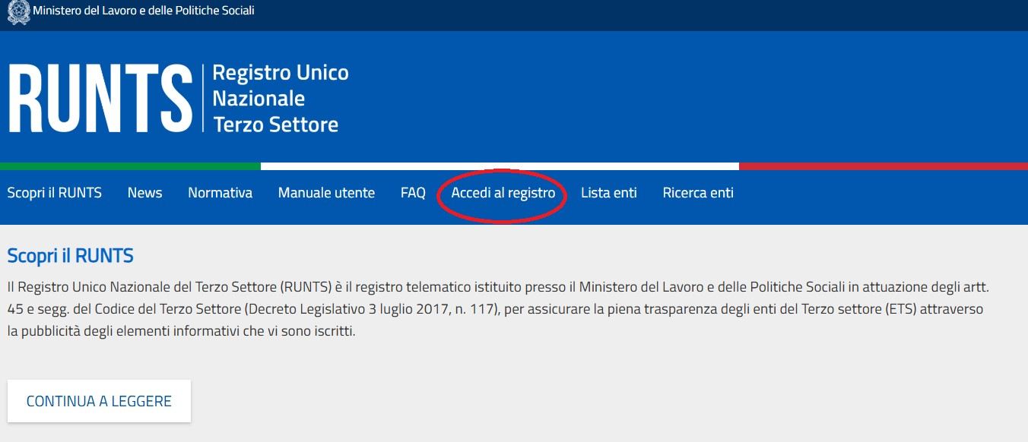
3. Il primo accesso nel Runts
Accesso al portale del Runts:
https://servizi.lavoro.gov.it/runts/it-it/

Slide 13
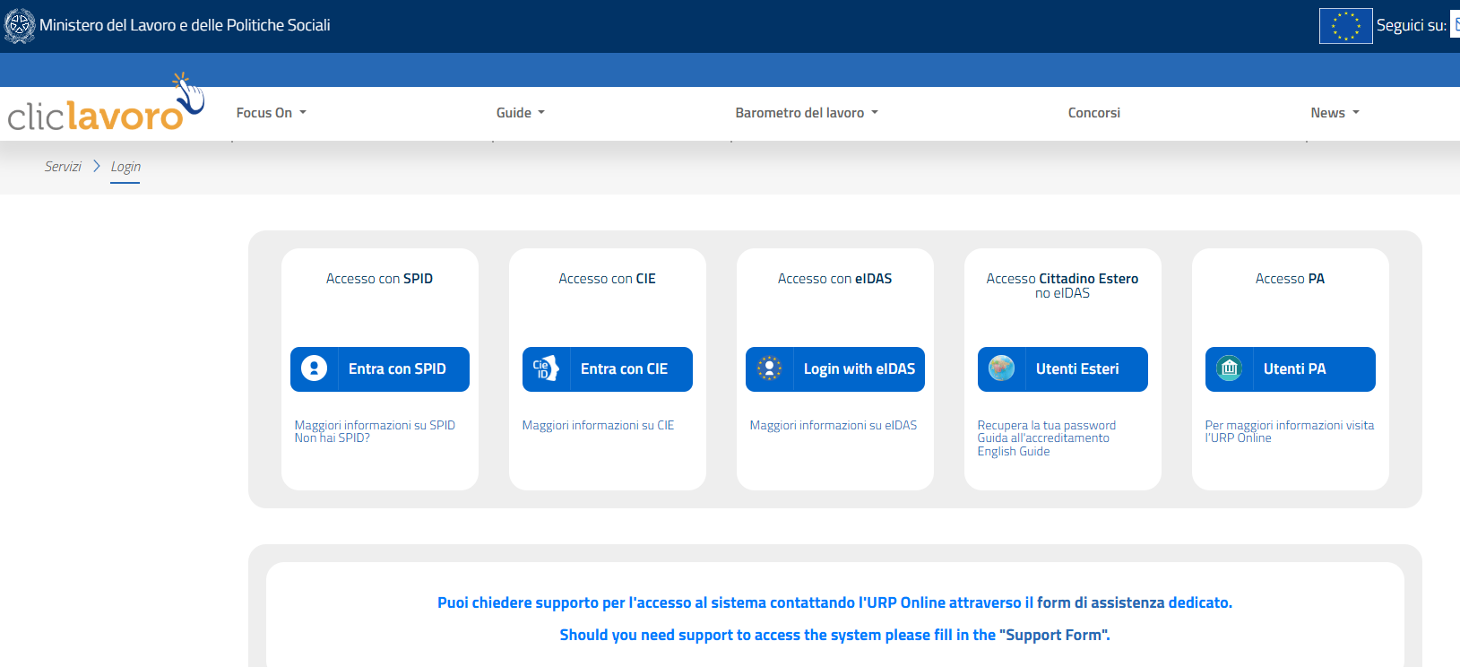

Slide 14
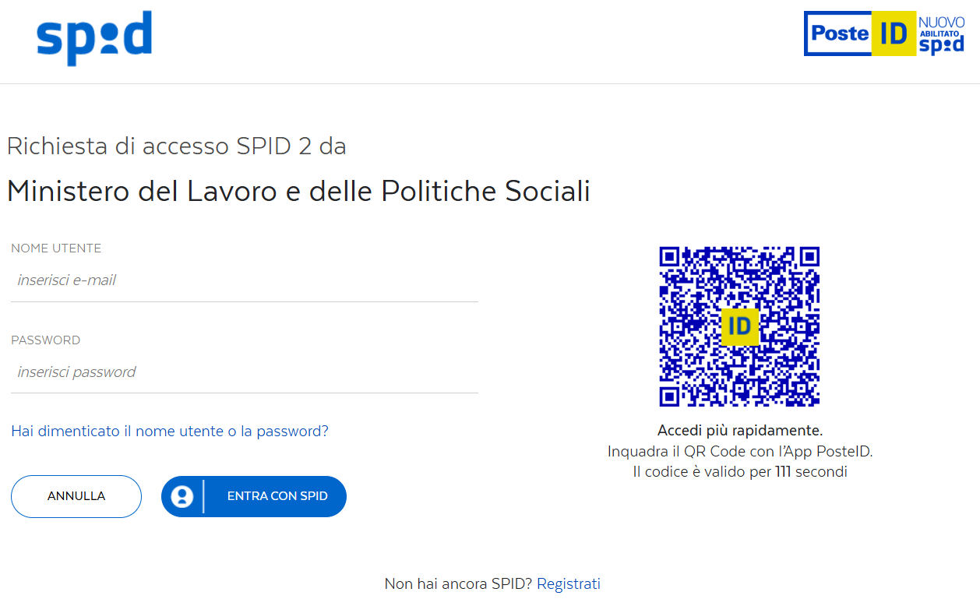

Slide 15
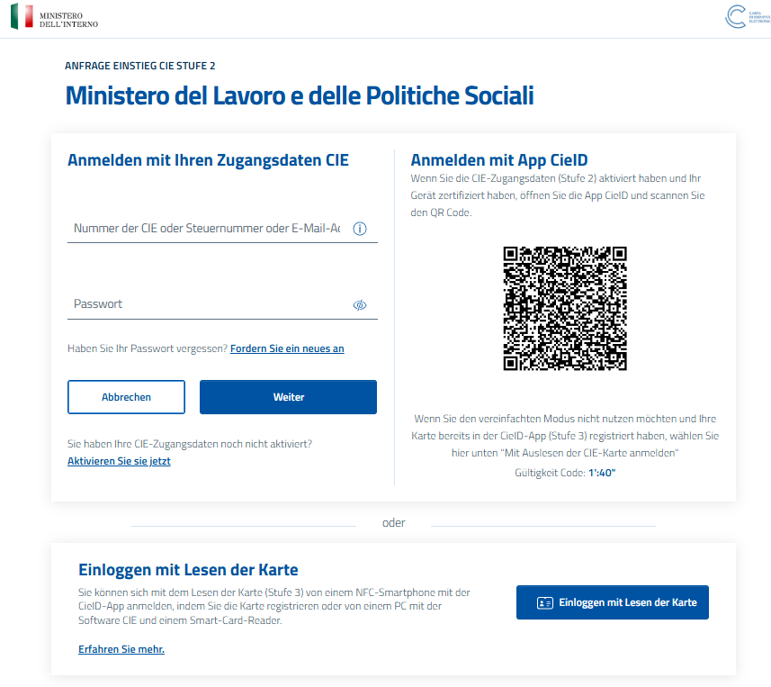

Slide 16
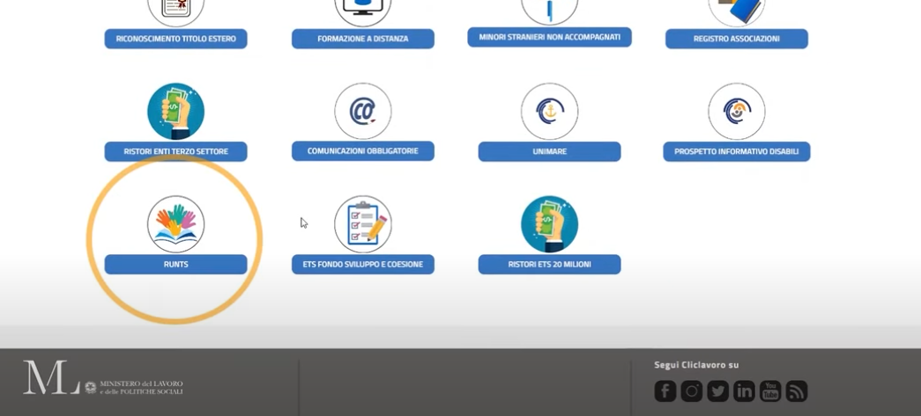

Slide 17
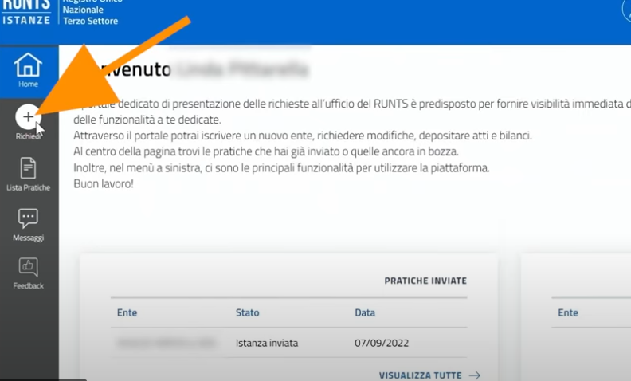
aprire una nuova richiesta

Slide 18
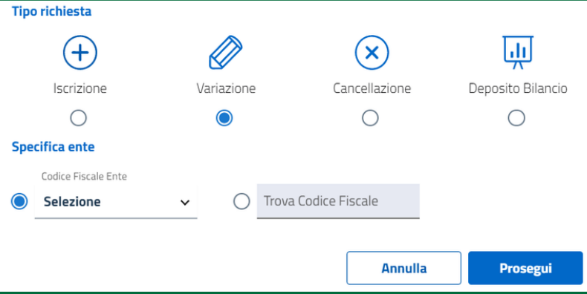
4. La pratica di variazione

Slide 19
La prima pratica di variazione
può essere richiesta solo dal legale rappresentante;
le pratiche successive possono essere richieste anche dagli altri amministratori (consiglieri) iscritti nel portale del Runts (necessitano di SPID e firma digitale).
Si prega di inserire i seguenti dati:
denominazione (secondo statuto, attenzione anche all’acronimo/sigla, p.e. ODV, APS, ecc.)
l’eventuale partita IVA
forma giuridica (p.e. associazione)
numero di telefono
sito internet, se disponibile
numero soci (persone fisiche)
data della costituzione
data dell’ultima modifica statutaria
sede legale ed eventuali sedi secondarie
tutte le persone titolari di carica sociale (dati generali della persona, tipo di carica p.e. direttivo, organo di controllo, data di nomina). Attenzione: il numero delle persone indicate deve corrispondere al numero previsto da statuto (articolo statutario relativo al consiglio di amministrazione e organo di controllo)

Slide 20
La prima pratica di variazione
Si prega di inserire i seguenti dati:
enti associati (codice fiscale, denominazione, affine – non affine)
numero dei volontari iscritti nel ‟registro dei volontari”, numero dei dipendenti, numero dei volontari degli altri enti soci dell’organizzazione
ente commerciale o non commerciale (attenzione: gli enti commerciali non possono essere iscritti)
le attività di interesse generale effettivamente esercitate (attenzione: devono essere conformi allo statuto)
la previsione statutaria dell’esercizio di eventuali attività diverse - sì o no (attenzione: conformità allo statuto)
organi dell’associazione (data di nomina, denominazione, numero componenti)
in caso di affiliazione ad una rete associativa deve essere allegata la dichiarazione di appartenenza sottoscritta dal legale rappresentante della rete associativa
in caso di personalità giuridica (da quale Ente è stata riconosciuta, data e numero del decreto di riconoscimento, patrimonio minimo)
data e numero del decreto della prima iscrizione nel registro precedente

Slide 21
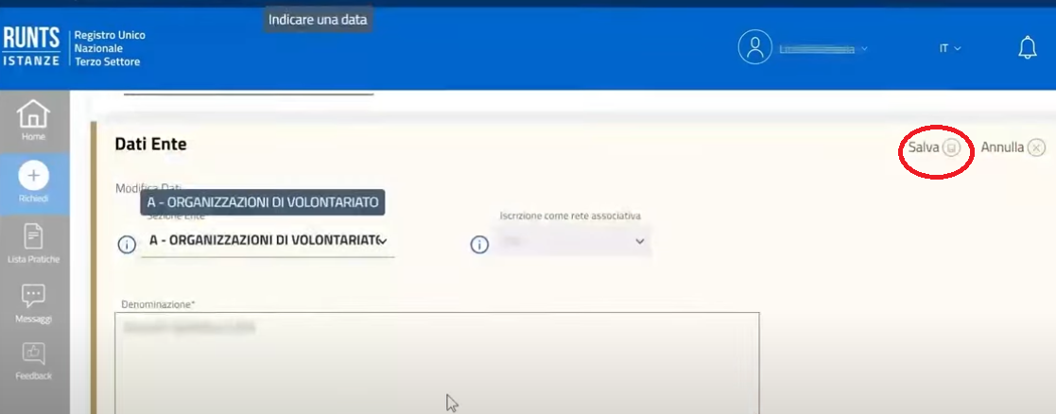
Attenzione: salvare ogni singola sezione

Slide 22
La prima pratica di variazione: allegati
Si prega di caricare i seguenti allegati:
statuto registrato
atto costitutivo (se non più reperibile o esistente, dichiarazione sostitutiva ai sensi degli artt 47 e 76 del DPR 445/2000)
→ controllare i dati sulla distinta
→ firmare la distinta digitalmente e concludere la pratica con l’invio della stessa.

Slide 23
5. Gli obblighi nel Runts: panoramica
annuali:
per tutti: deposito dei rendiconti / bilanci nel portale del Runts con una pratica di deposito bilancio
per ODV e APS: aggiornare i dati nel portale del Runts con una pratica di variazione
puntuali:
in caso di variazioni di dati o documenti, aggiornare i dati e caricare i nuovi documenti nel portale del Runts con una pratica di variazione (p. e. modifiche statutarie, elezioni)
altri:
tenuta dei libri
obbligo di assicurazione dei volontari

Slide 24
5. Gli obblighi nel Runts
annualmente
Deposito dei rendiconti / bilanci
nel portale del Runts con i modelli prescritti
Quando?
Entro 180 giorni dalla conclusione dell’esercizio.
I restanti enti devono redigere il bilancio utilizzando il principio di competenza.
(modello A, modello B e modello C)
Principio di cassa (mod. D):
enti del Terzo settore senza personalità giuridica, che l’anno precedente hanno conseguito entrate fino a 300.000 €.
enti del Terzo settore con personalità giuridica, che l’anno precedente hanno conseguito entrate fino a 60.000 €.
In caso di svolgimento di attività di raccolta fondi occasionale, deve essere depositata la relazione di raccolta fondi nel Runts
L’ente con entrate superiori ad 1 milione di euro deve depositare anche il bilancio sociale.

Slide 25
5. Gli obblighi nel Runts
annualmente per ODV e APS
aggiornamento dei dati nel portale del Runts
Quando?
→ entro il 30 giugno di ogni anno
→ data di riferimento: 31.12 dell’anno precedente:
Quali dati devono essere aggiornati con una pratica di variazione?
numero soci (persone fisiche);
indicazione degli enti associati: denominazione, codice fiscale, iscrizione nella stessa sezione del Runts (affine) o no (non affine);
numero volontari iscritti nel Registro dei volontari e numero dei volontari degli enti associati;
numero dei dipendenti e parasubordinati con apertura di posizione assicurativa.

Slide 26
5. Gli obblighi nel Runts
puntuali
in caso di variazione di dati o documenti
Quando?
entro 30 giorni dalla modifica
I dati e i nuovi documenti vanno aggiornati con una pratica di variazione nel portale del Runts,
per esempio:
modifiche statutarie
nuove elezioni
sostituzione di singoli membri degli organi statutari

Slide 27
5. Altri obblighi
Libri sociali obbligatori: devono essere tenuti e conservati, ma non caricati sul portale del Runts.
libro dei soci (elenco dei soci);
libro dell’assemblea dei soci;
libro dell’organo di amministrazione (consiglio amministrativo);
libro dell’organo di controllo e di eventuali altri organi sociali;
registro dei volontari:
devono essere iscritti i volontari che svolgono la loro attività in modo non occasionale.
Nota bene: questo elenco deve essere vidimato. La vidimazione può avvenire tramite i comuni o in forma digitale (file digitale che viene firmato digitalmente ogni anno dal legale rappresentante con marca temporale - art. 2215-bis CC).

Slide 28
5. Altri obblighi
Obbligo di assicurazione per i volontari iscritti nel registro dei volontari
Gli enti del Terzo settore che si avvalgono di volontari devono assicurarli contro gli infortuni e le malattie connesse allo svolgimento dell’attività di volontariato, nonché per la responsabilità civile verso terzi.
Nota bene:
→ i volontari non possono intrattenere rapporti di lavoro con l'organizzazione presso la quale svolgono la propria attività;
l’attività di volontariato non può essere retribuita;
possono essere rimborsate solo le spese effettivamente sostenute e documentate;
sono vietati rimborsi forfettari delle spese;
le spese sostenute dai volontari possono essere rimborsate anche dietro presentazione di un'autocertificazione resa ai sensi dell'art. 46 del DPR 445/2000 (massimo 10 €/giorno e 150 €/mese; l’organo sociale competente decide per quali tipi di spesa è ammesso il rimborso).

Slide 29
5. Altri obblighi
Segnalazione in casi specifici
Superamento della soglia prestabilita per le attività diverse (i relativi ricavi superano il 30% delle entrate complessive o il 66% dei costi complessivi): deve essere segnalato all’Ufficio Runts della Provincia. C’è la possibilità di compensare il superamento l’anno successivo - in caso contrario l’ente viene cancellato dal Runts.
Le entrate da attività commerciali superano le entrante derivanti da attività non commerciali: deve essere segnalato all’Ufficio Runts della Provincia. In questi casi l’ente è classificato come ente del Terzo settore commerciale.
In caso di scioglimento deve essere richiesto il parere obbligatorio all’Ufficio provinciale del Runts e poi deve essere devoluto il patrimonio residuo.
In caso di cancellazione deve essere richiesto il parere obbligatorio dell’Ufficio provinciale del Runts e poi si deve procedere alla devoluzione dell’incremento di patrimonio realizzato.

Slide 30
6. Terminologia – pratica di variazione
classificare in modo corretto i documenti e le cariche:
Nota bene: NON utilizzare: ‟altro specificato in poteri” – „Sonstiges in Befugnissen spezifiziert‟
Nota bene: la carica ‟consigliere” è stata cancellata dalle cariche da scegliere
 | denominazione portale de | denominazione portale it
statuto | Satzung | Statuto
atto costitutivo | Gründungsakt | Atto costitutivo
dichiarazione sostitutiva di insussistenza o di irrecuperabilità | Dokumentation der Nichtexistenz oder Unwiederbringlichkeit | Documentazione insussistenza o irrecuperabilità
membro del consiglio direttivo | Mitglied des Verwaltungsorgans | Componente organo di amministrazione

Slide 31
6. Terminologia – deposito bilanci
classificare in modo corretto i documenti:
→ Nota bene: bilancio d‘esercizio ≠ bilancio sociale
 | denominazione portale de | denominazione portale it
bilancio o rendiconto di cassa | Haushalt | Bilancio d’esercizio
relazione dell’organo di controllo | Bericht der Aufsichtsratsmitglieder | Relazione sindaci
relazione della raccolta fondi | Bericht der Geschäftsführer | Relazione amministratori
relazione di missione (Mod. C) | Verwaltungsbericht | Relazione gestione

Slide 32
6. Errori comuni – variazione
indicare il numero dei volontari iscritti nel registro dei volontari dell’ente
in caso di nuova elezione dell’intero organo sociale, le nuove persone titolari di una carica sociale devono essere inserite nel portale dagli amministratori precedenti
le attività di interesse generale ai sensi dell’art. 5, indicate nel portale del Runts, devono corrispondere a quelle indicate nello statuto
la voce nel portale in cui si deve specificare la possibilità di esercitare attività diverse ai sensi dell’art. 6, deve corrispondere con le disposizioni previste dallo statuto
nelle sezioni ODV e APS: il numero dei soci deve essere minimo 7 persone fisiche o 3 organizzazioni ODV/APS
indicare il numero dei dipendenti (se presenti). Attenzione alla proporzione: ODV/APS max. 50% dei volontari, APS max. 20% dei soci o max. 50% dei volontari
sezione ODV: se ci sono enti associati, almeno 2/3 di questi devono essere iscritti come ODV
sezione APS: se ci sono enti associati, almeno 2/3 di questi devono essere iscritti come APS

Slide 33
6. Errori comuni – variazione
la pratica di variazione può essere richiesta sia dal legale rappresentante che dagli altri amministratori (membri del consiglio di amministrazione), se inseriti nel Runts
nella sezione “dichiarante” scegliere “soggetto legittimato per l'aggiornamento/deposito” (NON “legale rappresentante della rete associativa”)
se è nominato un organo di controllo / organo di revisione: allegare dichiarazione di accettazione, di assenza di cause di ineleggibilità e di decadenza e di possesso dei requisiti professionali di cui agli artt. 30 e 31 CTS.
un organo di controllo deve essere nominato se per due esercizi consecutivi siano superati due dei seguenti limiti: attivo 150.000 €, entrate 300.000 €, numero 7 dipendenti occupati in media.
nuove elezioni: aggiornare anche la data dell’elezione, sia nella sezione delle persone che degli organi

Slide 34
6. Errori comuni – deposito bilanci
utilizzare moduli corretti
(A, B, C, D)
indicare anno di riferimento e anno precedente (t e t-1)
compilare sempre la posizione “cassa e banca”
compilare sempre la posizione “avanzo/disavanzo complessivo”
In caso fosse nominato un organo di controllo, deve essere caricata sul portale la relazione dello stesso (“relazione dei sindaci”) insieme con il bilancio.
non cambiare i moduli, non cancellare posizioni del bilancio

Slide 35
6. Errori comuni – deposito bilanci
Se è stata effettuata un’azione di ‟raccolta fondi occasionale”, cosiddetto fundraising, (riga C 2 del bilancio) deve essere allegata una relazione per ogni azione svolta.
Attenzione: utilizzare il modulo apposito, gli importi nella relazione devono corrispondere agli importi del bilancio, la raccolta fondi deve avere un risultato positivo, a meno che non ci siano stati eventi imprevedibili e straordinari (p.e. maltempo)
I bilanci devono ‟tornare”.
(calcolo di controllo: cassa e banca dell’anno precedente +/- utile/perdita dell’anno corrente = cassa e banca dell’anno corrente)
In caso di entrate da attività diverse deve essere inserita nel rendiconto di cassa una nota finale in cui si specifica a quale criterio/soglia l‘organo sociale competente ha deciso di attenersi.
La nota potrebbe essere formulata come segue:
‟Le entrate da attività diverse sono state realizzate in conformità all’art. 6 del Codice del Terzo settore e alle disposizioni statutarie per il perseguimento degli scopi di interesse generale.
Inoltre si conferma che le entrate da attività diverse non ammontano a più del 30 per cento delle entrate complessive.”
o ‟…non ammontano a più del 66 per cento dei costi complessivi.”
Nota bene: L’ente deve decidere per una di queste due opzioni (30 % delle entrate complessive o 66 % dei costi complessivi).

Slide 36
6. Errori comuni - altri
Statuto:
mancato adeguamento alle disposizioni del Terzo settore
mancata registrazione presso l’Agenzia delle Entrate – successivamente deve essere caricato sul portale (pratica di variazione)
Atto costitutivo:
se non ancora effettuato, caricare sul portale (pratica di variazione)
se non più esistente o recuperabile, depositare dichiarazione sostitutiva ai sensi degli artt. 46, 47 e 76 del DPR 445/2000 (pratica di variazione)
firmare digitalmente solo la distinta; i singoli allegati non devono essere firmati, p.e. statuto, bilancio ecc.
i verbali di approvazione dello statuto o dei bilanci non devono essere caricati. Se vengono caricati comunque, si prega di fare attenzione a classificarli come ‟verbale” e di non allegarli come documenti visibili al pubblico.
il portale del Runts accetta solo documenti in formato PDF/A e in formato P7m (firma digitale Cades).

Slide 37
7. I controlli nel Runts
Quando iniziano?
Il decreto sulla vigilanza e sul controllo degli enti del Terzo settore è stato pubblicato in settembre 2025 – i controlli inizieranno probabilmente nel 2026.
Chi è sottoposto all’attività di controllo?
Tutte le organizzazioni di volontariato, le associazioni di promozione sociale, gli altri enti del Terzo settore, gli enti filantropici e le reti associative.
Che cosa viene controllato?
denominazione dell’ente, formata correttamente rispetto alla sezione di iscrizione (p. e. ODV, APS, ETS);
presenza del numero minimo di associati (min. 7 persone fisiche nella sezione ODV e APS) e corretta composizione della base sociale (p.e. 2/3 ODV - 1/3 altri);
atto costitutivo e statuto registrato depositati nel portale del Runts e correttamente adeguati alle disposizioni di legge;
effettivo e principale svolgimento delle attività di interesse generale;

Slide 38
7. I controlli nel Runts
Che cosa viene controllato?
se sono state effettuate attività diverse, queste devono essere secondarie e strumentali in riferimento alle attività principali nonché previste statutariamente;
se i principi e le linee guida sull’attività di raccolta fondi sono state rispettate (p.e. le relazioni sulle raccolte fondi devono essere complete);
nessuna distribuzione di utili;
i rendiconti / bilanci sono stati redatti secondo i modelli prescritti e depositati nel portale del Runts;
i libri obbligatori sono stati tenuti correttamente (p.e. libro dei soci, libro del consiglio direttivo, libro dell’assemblea dei soci, dell’organo di controllo);
il registro dei volontari è stato tenuto correttamente (vidimato) e i volontari sono stati assicurati (responsabilità civile verso terzi, malattie e infortuni); sono state osservate le altre disposizioni sull’attività volontaria (rimborso solo per le spese effettivamente sostenute e documentate; nessun rimborso forfettario delle spese tranne quelle ammesse ai sensi dell’art. 17, c. 4 CTS);
per ODV e APS: sono stati impiegati prevalentemente volontari associati o aderenti agli enti associati; sussiste un corretto rapporto tra volontari e lavoratori o tra associati e lavoratori

Slide 39
7. I controlli nel Runts
Che cosa viene controllato?
il patrimonio minimo degli enti con personalità giuridica sussiste;
gli organi sociali sono stati nominati e sono correttamente composti e funzionanti;
le comunicazioni e i depositi obbligatori al Runts sono stati effettuati (p. e. bilanci, dati, modifiche statutarie, elezioni, ecc ).
Come vengono effettuati i controlli?
l’avvio dell’attività di controllo viene comunicato via PEC all’ente;
accertamenti documentali e controlli in loco.
Chi svolge i controlli?
L’ufficio Runts e altri enti autorizzati.
Quali esiti può avere l’attività di controllo?
Può essere avviato un procedimento di cancellazione e possono essere applicate sanzioni amministrative.

Slide 40
8. Excursus: Elenco provinciale degli enti che svolgono attività di interesse generale
I principali requisiti per l’iscrizione di associazioni nell’elenco provinciale:
numero di persone o enti non inferiore a tre;
sede legale in Alto Adige;
contenuti minimi dello statuto (p.e. uguali diritti e obblighi per tutti gli associati, struttura democratica, competenze inderogabili dell’assemblea, descrizione delle attività principali di interesse generale)
svolgimento principale di attività di interesse generale;
nessuno scopo di lucro, nessuna distribuzione di avanzi di gestione o utili, nessun perseguimento di interessi economici;
obblighi di comunicazione all’Ufficio (p.e. rendiconti annuali, dati dell’associazione, modifiche statutarie);
gli enti del Terzo settore con sede legale in provincia di Bolzano sono iscritti di diritto nell’Elenco provinciale ma non soggiacciono agli obblighi previsti dallo stesso.

Slide 41
8. Excursus: Elenco provinciale degli enti che svolgono attività di interesse generale
I principali vantaggi per gli enti che si iscrivono nell’Elenco provinciale:
possono realizzare attività occasionali di raccolta fondi destinate a progetti specifici;
possono esercitare attività diverse, a condizione che queste siano secondarie e strumentali rispetto alle attività di interesse generale (criteri e limiti da stabilire dalla Giunta provinciale);
comodato gratuito: possibilità di concedere agli enti iscritti beni immobili e mobili in comodato gratuito da parte della Provincia, di aziende ed enti da essa dipendenti e da parte di enti locali;
agevolazioni tributarie: esonero dalla tassa automobilistica provinciale, esonero dall’imposta provinciale di trascrizione, esonero dall’imposta regionale sulle attività produttive (IRAP), possibile riduzione o esonero dall’imposta municipale immobiliare da parte dei comuni.

Slide 42
8. Excursus: Elenco provinciale degli enti che svolgono attività di interesse generale
I principali vantaggi per gli enti iscritti nell’Elenco provinciale:
Le seguenti attività non vengono considerate commerciali, se svolte senza l’impiego di mezzi professionali:
a) attività di vendita di beni acquistati da terzi a titolo gratuito a fini di sovvenzione, a condizione che la vendita sia effettuata direttamente dall’ente senza alcun soggetto intermediario;
b) cessione di beni prodotti dalle persone assistite e volontarie, purché la vendita dei prodotti sia effettuata direttamente dall’ente senza alcun soggetto intermediario;
c) attività di somministrazione di alimenti e bevande in occasione di raduni, manifestazioni, celebrazioni e simili a carattere occasionale.
possibilità di concedere vantaggi economici (p.e. contributi) nonché promozione e semplificazione dell’accesso a vantaggi economici da parte della Provincia, di aziende ed enti da essa dipendenti e da parte di enti locali.

Slide 43

9. Domande?
Non esitate a contattarci!

Slide 44
10. Contatti
Ufficio Volontariato e solidarietà
Via Renon 33/b, 39100 Bolzano
Tel. +39 0471 416540
E-Mail: volontariato@provincia.bz.it
PEC: fs-vs@pec.prov.bz.it
https://volontariato.provincia.bz.it/it/home

Slide 45

Grazie per la Vostra attenzione!

